Slide 1
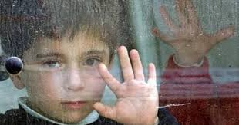
Σχολικό Έτος: 2022-2023
3ο Γυμνάσιο Ιωαννίνων
Φιλαναγνωσία
Η ΕΚΔΡΟΜΗ ΤΟΥ ΔΗΜΗΤΡΟΥ
Καθηγήτρια: κ. ΝΤΟΥΡΟΥ ΑΓΛΑΪΑ
Μαθητές Α3:
ΣΠΥΡΟΥ ΠΑΝΑΓΙΩΤΗΣ - ΜΑΡΙΟΣ
ΤΖΑΧΡΗΣΤΑΣ ΘΕΟΦΑΝΗΣ
ΧΙΛΙΑΣ ΠΑΥΛΟΣ

Slide 2
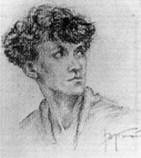
Ταυτότητα κειμένου
Τίτλος: Η εκδρομή του Δημητρού
Συλλογή: Στη συκαμιά από κάτου (1935)
Συγγραφέας Κατίνα Παπά
Εκδοτικός Οίκος: Εστία

Slide 3
Εισαγωγή
Το διήγημα είναι παρμένο από την απλή καθημερινή ζωή μιας περασμένης εποχής. Καταπιάνεται με την ανέμελη και συνάμα σοβαρή ζωή του δημοτικού σχολείου. Η συγγραφέας βάζει τον αναγνώστη να δει τη ζωή και το σχολείο μέσα από τα παιδικά μάτια του Δημητρού, του μικρού ήρωα του διηγήματος.
Η συγγραφέας, με τη γνωστή ψυχογραφική της ικανότητα, παρακολουθεί την ψυχική κατάσταση του μικρού ήρωα, που καθορίζεται από το σχολικό και - έμμεσα στο κείμενο - από το κοινωνικό περιβάλλον. Δουλεύοντας απλά το ύφος και τη γλώσσα, κατορθώνει να συνταιριάξει το τραγικό (θέση του Δημητρού) και το κωμικό (πλύσιμο ποδιάς), για να οδηγήσει, οργανώνοντας στέρεα το θέμα της, στην κορύφωση, που είναι η δραματική στιγμή: ο Δημητρός τελικά χάνει την εκδρομή παρά τις προσπάθειες και τα όνειρα.
Στο κείμενο κυρίαρχο στοιχείο είναι ο διάλογος. Οι περιγραφές, πολύ λίγες, είναι συνήθως δοσμένες με τα μάτια και την έκφραση του μικρού, σε ένα είδος ερμηνευτικού μονόλογου. Η γλώσσα απλή, φυσική, εκφράζει πολύ καλά την κλίμακα των ψυχικών συναισθημάτων του παιδιού με παραστατικότητα και φυσικότητα.

Slide 4
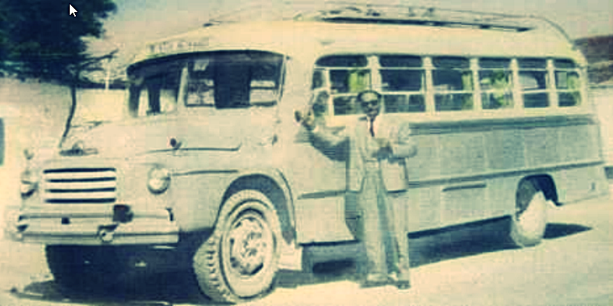
Πιο αναλυτικά...

Slide 5
Στοιχεία κειμένου
Θέμα: Η προσμονή του Δημητρού για την εκδρομή την οποία στο τέλος χάνει
Τόπος: γειτονιά (“την άλλη μέρα το πρωί βούιζε η γειτονιά”) και έξω από το σχολείο (“έφτασε μπροστά στο σχολείο”)
Χρόνος: περασμένη εποχή. Από την άσχημη οικονομική κατάσταση των περισσότερων παιδιών εικάζουμε ότι πρόκειται για μια δύσκολη για την Ελλάδα χρονική περίοδο (π.χ. μεταπολεμικά).
Πρόσωπα: Δημητρός, Φιλίτσα, δάσκαλος, Πανούτσος, Γιωργάκης, άλλοι μαθητές, γειτόνισσες, αφηγητής
Αφήγηση: γ΄πρόσωπη (“Σήμερα τα πράγματα ήταν δύσκολα για το Δημητρό”). Ο αφηγητής δεν συμμετέχει στην ιστορία, είναι εξωτερικός παρατηρητής και φαίνεται παντογνώστης.
Α΄ Ενότητα “Σήμερα...να μη το πιστεύεις!”- Η αγωνία του Δημητρού για την εκδρομή
Β΄ Ενότητα “Ωστόσο η ώρα...αποκοιμήθηκαν.”- Η προσπάθεια για την εκδρομή
Γ΄ Ενότητα “Την άλλη μέρα….είπε κι ο Δημητρός.”- Η αποτυχία συμμετοχής στην εκδρομή

Slide 6
Σύντομη απόδοση περιεχομένου Α΄ ενότητα
Ο Δημητρός, μαθητής Δημοτικού, βρίσκεται σε μεγάλη αγωνία και προσμονή. Σε αγωνία, γιατί περιμένει τη μάνα του να σχολάσει απ’ τη δουλειά για να του πλύνει τη σχολική ποδιά και σε προσμονή, γιατί ο δάσκαλος ανήγγειλε πως θα πάνε εκδρομή με το λεωφορείο την επομένη, φτάνει να βρίσκονται στο σχολείο στην ώρα τους, με καθαρή ποδιά και το καλαθάκι με το φαγητό τους.
Λαχταράει αυτή τη μέρα ο Δημητρός, γιατί η μέρα αυτή υπόσχεται παιχνίδι, φωνές, γέλια και προπάντων ένα δάσκαλο χαμογελαστό! Αυτό εγγυώνται οι παλαιότεροι μαθητές που τον είδαν με τα μάτια τους στην περσινή εκδρομή.

Slide 7
Σύντομη απόδοση περιεχομένου Β΄ ενότητα
Η ώρα περνά και η μάνα δεν φαίνεται. Δεν μπορεί να περιμένει άλλο ο Δημητρός. Τρέχει στη γειτόνισσα, μα αυτή λείπει. Βρίσκει όμως τη Φιλίτσα και της εξηγεί ότι η ποδιά του πρέπει να πλυθεί.
Η Φιλίτσα προθυμοποιείται να πλύνει η ίδια την ποδιά. Η ανάγκη κάνει τον Δημητρό να προσπεράσει τις αναστολές του λόγω του νεαρού της ηλικίας της Φιλίτσας και στρώνονται και οι δυο στο πλύσιμο, άπλωμα και στέγνωμα. Ο Δημητρός, σαν πιο μεγάλος, της κάνει το δάσκαλο με προσποιητή φωνή, γκριμάτσες, λόγια… Σκοτεινιάζει και τα παιδιά, χαζεύοντας τ’ αστέρια, αποκοιμιούνται...

Slide 8
Σύντομη απόδοση περιεχομένου Γ΄ ενότητα
Πρωί πρωί την άλλη μέρα βούιζε η αυλή και η γειτονιά ολόκληρη από χαρούμενες παιδικές φωνές. Κάποια παιδιά που φτάνουν καθυστερημένα γίνονται αντικείμενο πειράγματος από τους φίλους τους. Σε λίγο φάνηκε το λεωφορείο. Η βαριά ξύλινη πόρτα του σχολείου ανοίγει και με προσταγή του δασκάλου χύνονται όλοι προς το λεωφορείο. Ένα σύννεφο σκόνης σηκώνεται ξωπίσω…
...από όπου φτάνει λαχανιασμένος ο Δημητρός. Με καθαρή ποδιά – ας είναι και τσαλακωμένη – και με τυλιγμένο σε μαντήλι το φτωχικό του φαγητό, αστράφτει από χαρά.
Αλίμονο! Φτάνει στην πόρτα και – παράξενο – καμιά φωνή, κανένα γέλιο, κανένα ξεφωνητό. Η καρδιά του παγώνει. Η αναπνοή του πιάνεται. Σαν παραζάλη ακούει τη φωνή μιας γειτόνισσας να λέει “Άργησες!”.

Slide 9
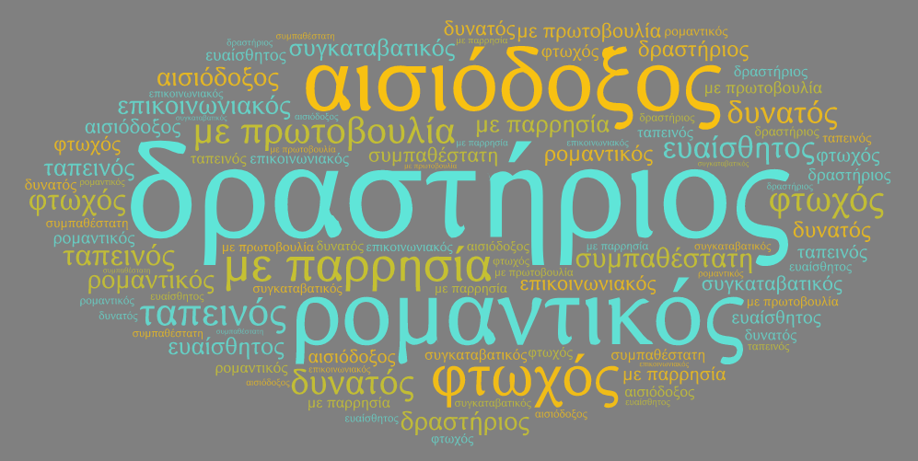
Ηθογράφηση προσώπων
Δημητρός:
φτωχός και από χαμηλό κοινωνικό στρώμα, έξυπνος, δραστήριος, αισιόδοξος, δυνατός, με παρρησία, με πρωτοβουλία, με ταπεινότητα, με σεβασμό στη μόρφωση και στον θεσμό του δασκάλου, ρομαντικός, ευαίσθητος, επικοινωνιακός, συγκαταβατικός με τη μοίρα του, συμπαθέστατος

Slide 10
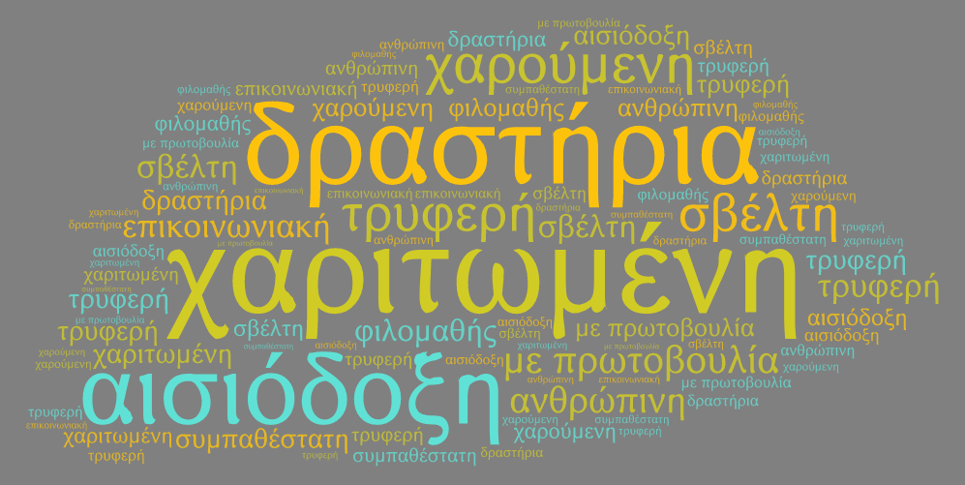
Ηθογράφηση προσώπων
Φιλίτσα:
χαριτωμένη, δραστήρια, αισιόδοξη, χαρούμενη, με πρωτοβουλία, τρυφερή, σβέλτη, ανθρώπινη, επικοινωνιακή, με αγάπη για γνώση, τρυφερή, συμπαθέστατη

Slide 11
Ηθογράφηση προσώπων
Πανούτσος:
πλούσιος, αδιάφορος, καλομαθημένος, αντιπαθής, από υψηλό κοινωνικό στρώμα, άξεστος, αναίσθητος
Γειτόνισσα:
άξεστη, κουτσομπόλα, αδιάφορη, χονδροκομμένη
Δάσκαλος:
αυστηρός, “ξύλινος”, απρόσωπος, θεσμικός, τυπικός, αντιπαθής καθημερινά και συμπαθής στις εκδρομές, στομφώδης, κλασικός της εποχής του

Slide 12
Σκέψεις–Προβληματισμοί- Διδάγματα
Η κοινωνική θέση και η οικονομική κατάσταση των γονιών καθορίζει την προσωρινή μοίρα των παιδιών.
Η πρωτοβουλία και η παρρησία είναι αρχικές αρετές για τη βιοπάλη.
Η αλληλεγγύη γεννιέται εκεί όπου υπάρχει ανάγκη και αγάπη.
Ο Έλληνας δάσκαλος του προηγούμενου αιώνα ήταν απόμακρος και θεσμικός.
Η γνώση απέχει από την παιδεία.
Ο ρομαντισμός είναι εγγενές χαρακτηριστικό του ανθρώπου ( “Αυτά τα λυχναράκια του Θεού είναι τα άστρια.”).
Ο πλούτος και η άνεση οδηγούν στην αδιαφορία και την αναισθησία.
Ο επιμένων νικά, αλλά όχι πάντα…
...Με την έννοια της δύναμης της γνώσης και των φανατικών οπαδών-αναγνωστών που κατακτά η ωραία φυσιογνωμία του ήρωα, “ο επιμένων νικά” πάντα στις καρδιές μας!

Slide 13
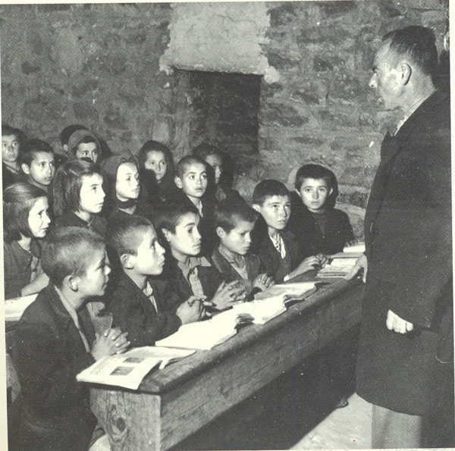
Ευχαριστούμε για την προσοχή σας!

